Slide 1
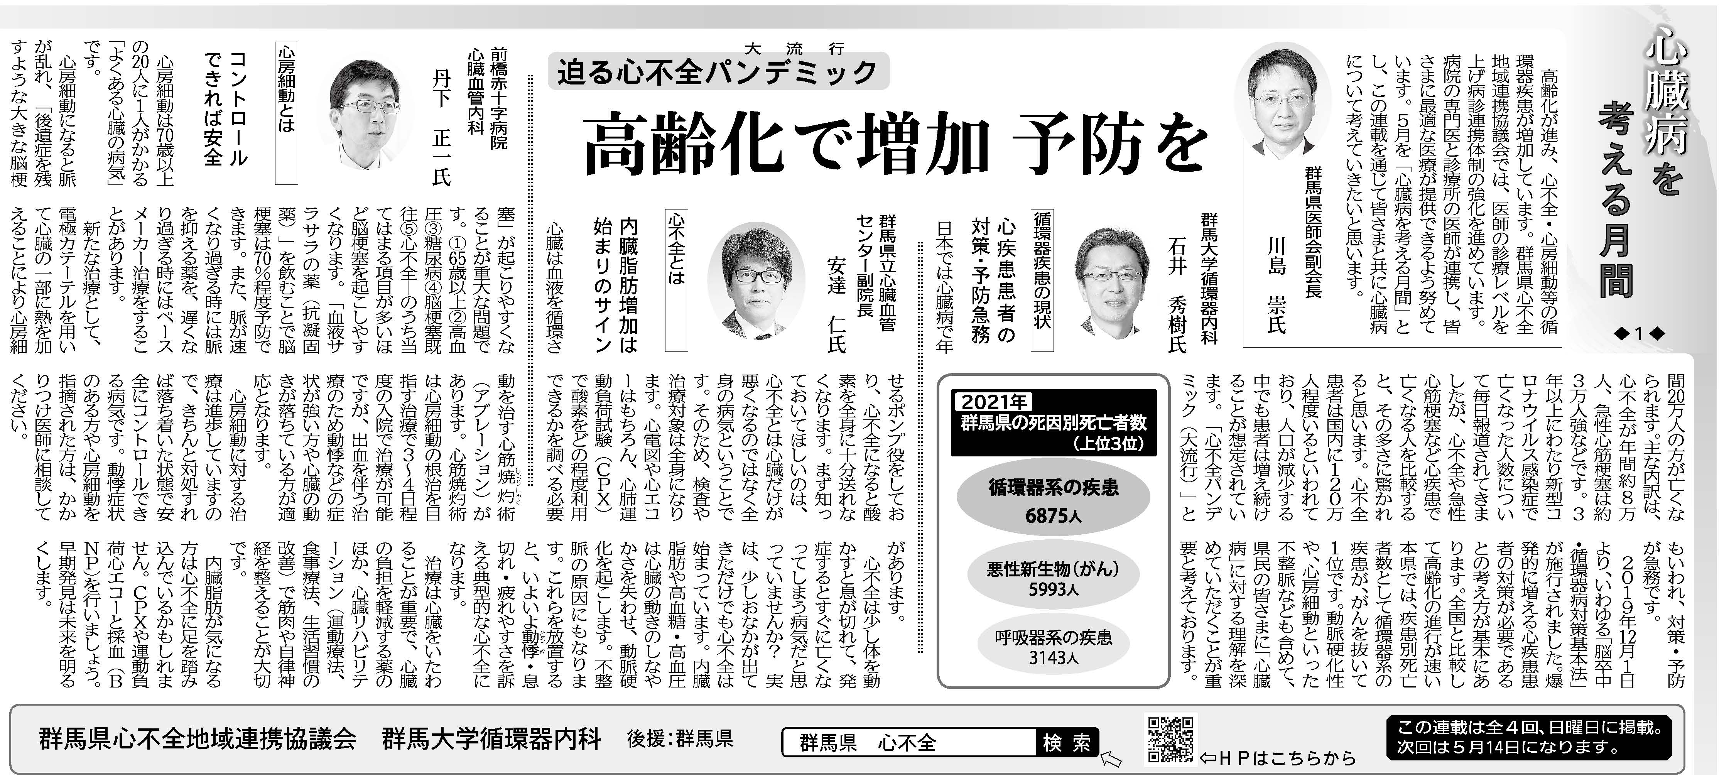
上毛新聞2023年5月7日
※ファイザー株式会社「心房細動の早期発見や、心原性脳塞栓症予防のための体制構築」のグラントを使用した企画です

Slide 2
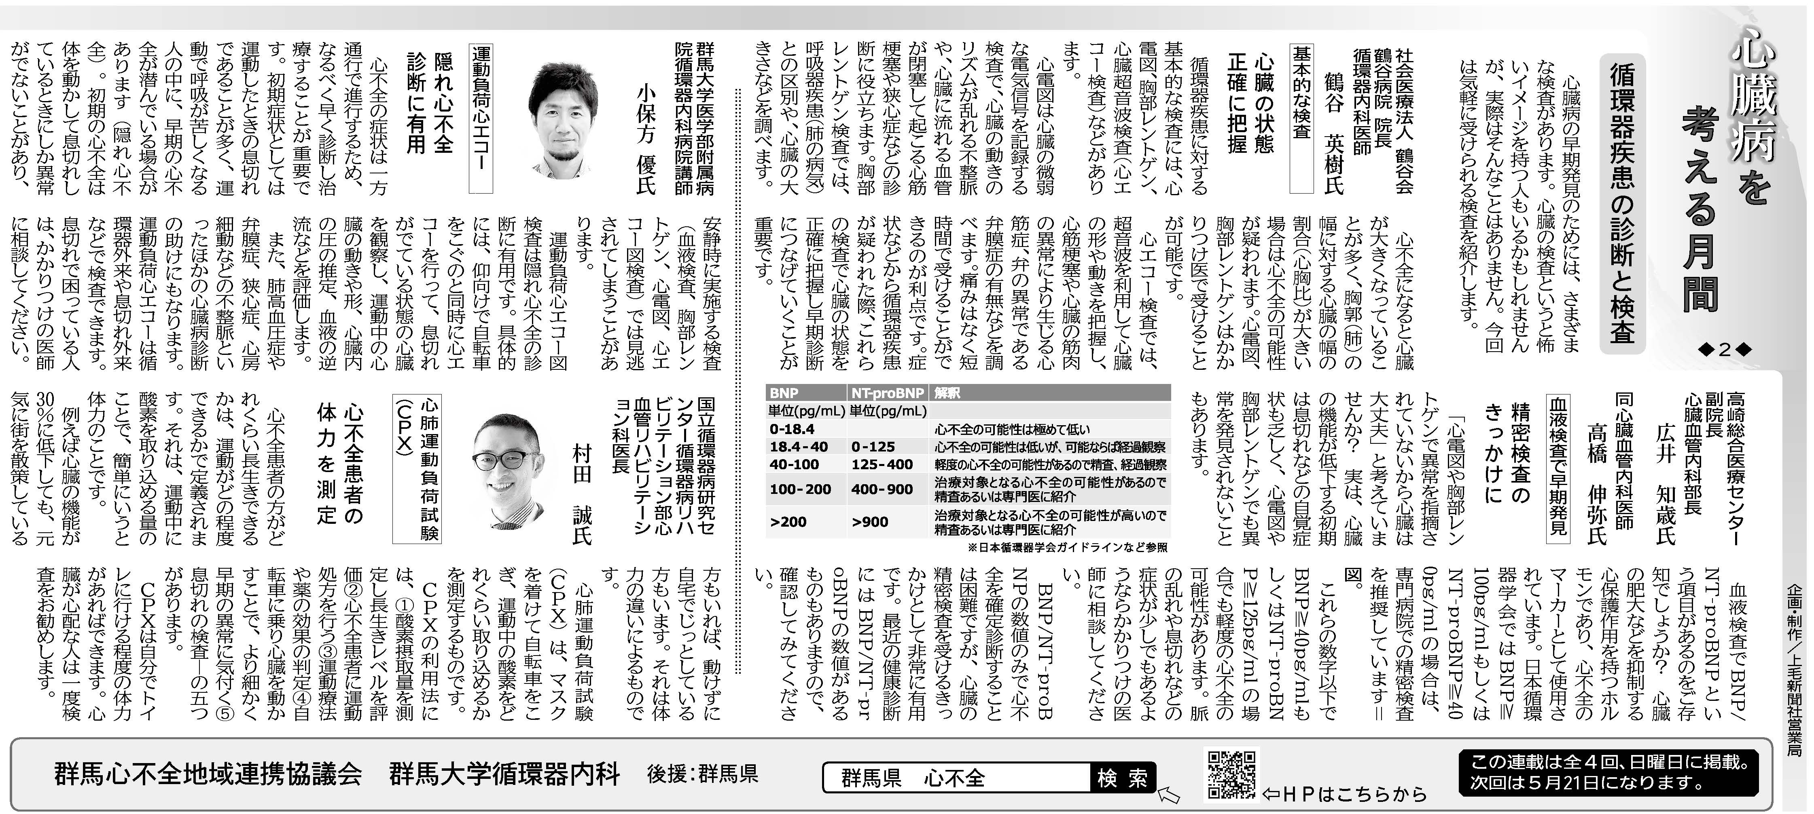
上毛新聞2023年5月14日
※ファイザー株式会社「心房細動の早期発見や、心原性脳塞栓症予防のための体制構築」のグラントを使用した企画です

Slide 3
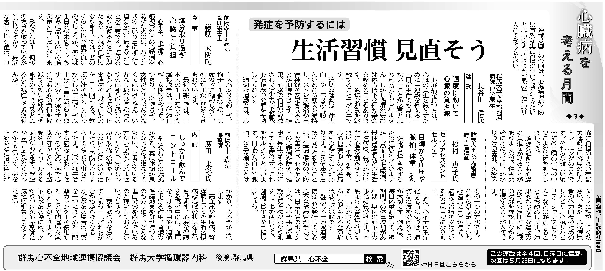
上毛新聞2023年5月21日
※ファイザー株式会社「心房細動の早期発見や、心原性脳塞栓症予防のための体制構築」のグラントを使用した企画です

Slide 4
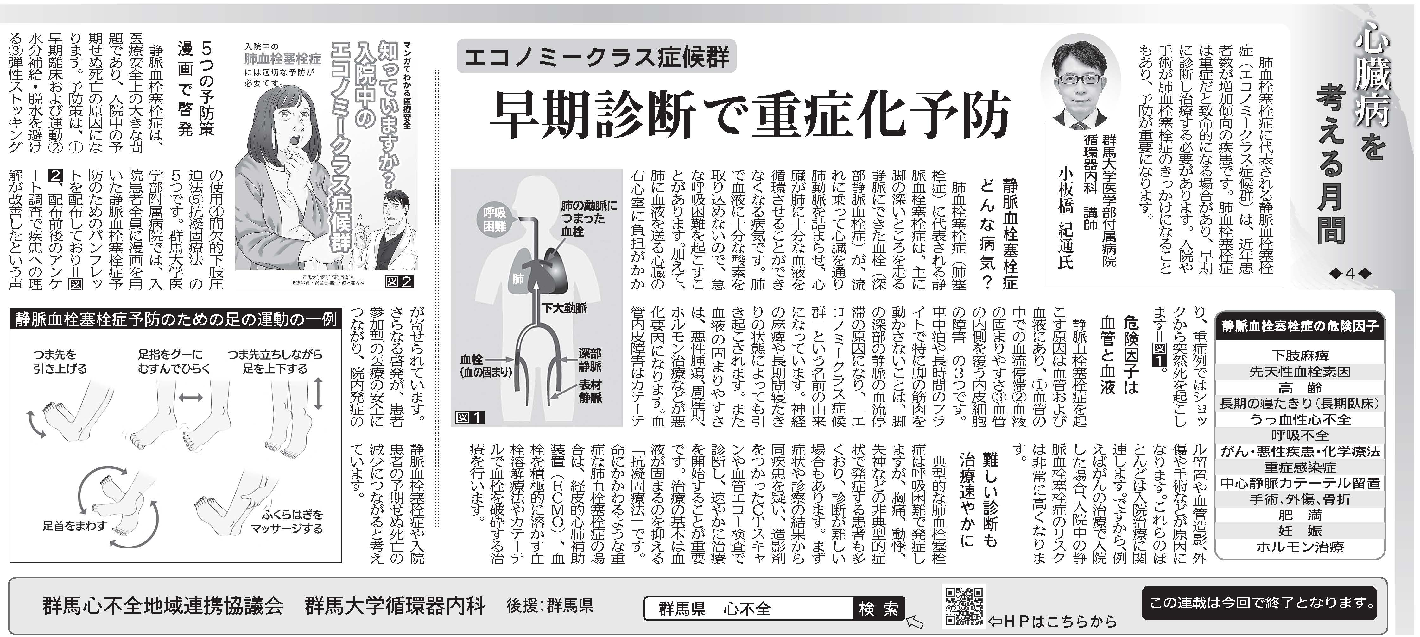
上毛新聞2023年5月28日
※ファイザー株式会社「心房細動の早期発見や、心原性脳塞栓症予防のための体制構築」のグラントを使用した企画です

